Slide 1
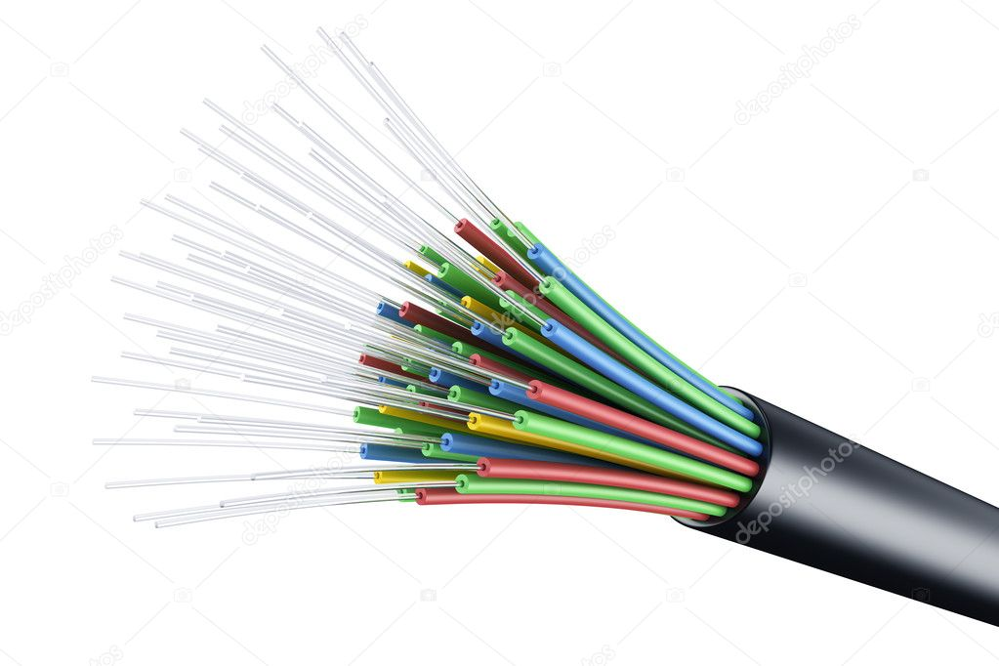
Fibra Óptica
Conceptos y principios
Redes de alta velocidad
Ing. Jairo Hernández G.

Slide 2



Agenda
Conceptos y fundamentos de fibra óptica
Tipos de fibra
Construcción de fibra
Conectores
Patch cords y pigtails
Bandejas o enclosures.
Soluciones de alta velocidad.
Certificación

Slide 3


GENERALIDADES

Slide 4
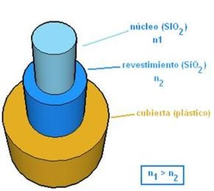
FIBRA ÓPTICA.
¿Cómo se define?
✓ La fibra consiste en un cilindro muy fino de vidrio, rodeado por un recubrimiento concéntrico también en
vidrio.
✓ La señal de información es transmitida en forma de haz de luz.
✓ La información se propaga por el núcleo de la fibra.
✓ En el caso de la fibra no aplican las categorías de cableado.

Slide 5





FIBRA
ÓPTICA.
Dimensiones
C
RE
UBIERTA
VESTIMIENTO
N
50 or 62,5µm
UCLEO
900µm
Buffer
250µm
125µm

Slide 6
¿Cómo funciona?

Slide 7

VENTAJAS Y DESVENTAJAS

Slide 8

VENTAJAS
✓
✓
✓
✓
✓
✓
✓
✓
✓
✓
Diámetro y peso reducidos lo que facilita su instalación
Excelente flexibilidad
Inmunidad a los ruidos eléctricos (interferencias)
No existe diafonía (no hay inducción entre una fibra y otra)
Bajas pérdidas, lo cual permite reducir la cantidad de estaciones repetidoras
Gran ancho de banda que implica una elevada capacidad de transmisión
Estabilidad frente a variaciones de temperatura
Al no conducir electricidad no existe riesgo de incendios por arcos eléctricos
No puede captarse información desde el exterior de la fibra
El Dióxido de Silicio, materia prima para la fabricación de F.O., es uno de los recursos más
abundantes del planeta.

Slide 9
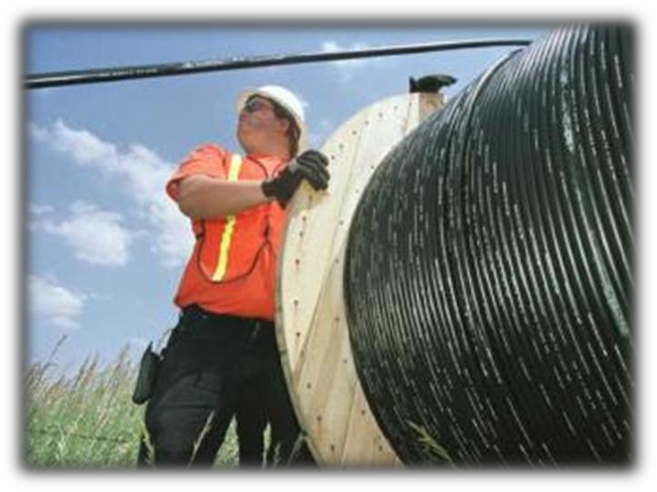
DESVENTAJAS
✓ Para obtener, desde la arena de cuarzo, el Dióxido de silicio purificado es necesaria mayor
cantidad de energía que para los cables metálicos.
✓ Las F.O. son muy delicadas lo cual requiere un tratamiento especial durante el tendido de
cables.

Slide 10

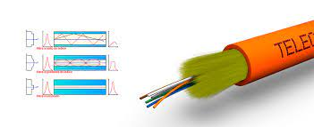
CONCEPTOS BÁSICOS DE
TRANSMISIÓN EN FIBRA ÓPTICA

Slide 11










CONCEPTOS DE TRANSMISIÓN
A. ATENUACION NATURAL:
✓
Perdidas que sufre la señal óptica a lo largo del trayecto dentro de la fibra.
✓
Puede ocurrir por:
a) b) c)
Absorción (los rayos se absorben por imperfecciones) Dispersión (los rayos se desvían)
Deformaciones mecánicas (macro y micro curvaturas). Mala manipulación y tendido de la fibra.
✓
Se expresa en dB/Km
✓
Deseables valores bajos.

Slide 12






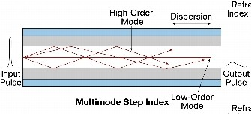
CONCEPTOS DE TRANSMISIÓN
B. DISPERSIÓN MODAL:
✓ Fenómeno mediante el cual se recibe un pulso ensanchado de luz generado por la diferencia en los tiempos de propagación de los rayos de luz (differential mode delay - DMD) que toman diferentes trayectorias.

Slide 13
CONCEPTOS DE TRANSMISIÓN

Slide 14
ANCHO DE BANDA
✓ Frecuencias a las que se pueden trasmitir las señales en una fibra óptica.
✓ Se expresa en MHz/km.
✓ Dependiendo del tipo de Fuente, el ancho de banda se puede medir de dos maneras:
Ancho de Banda en Desbordamiento (OFL) (se mide con LED)
Ancho de Banda Modal Efectivo o láser (EMB): (se mide con LASER)
Se calcula con la medición del DMD.
Con la medida de este ancho de banda analógico, se determina la velocidad de transmisión de datos digitales.
DMD: Diferencia en el tiempo de propagación de los diferentes modos dentro de la Fibra Óptica Multimodo. Es necesario diseñar una fibra optimizada para láser para que pueda aprovecharse el desempeño de este tipo de fuente, por eso se crean las fibras OM3 y OM4.

Slide 15
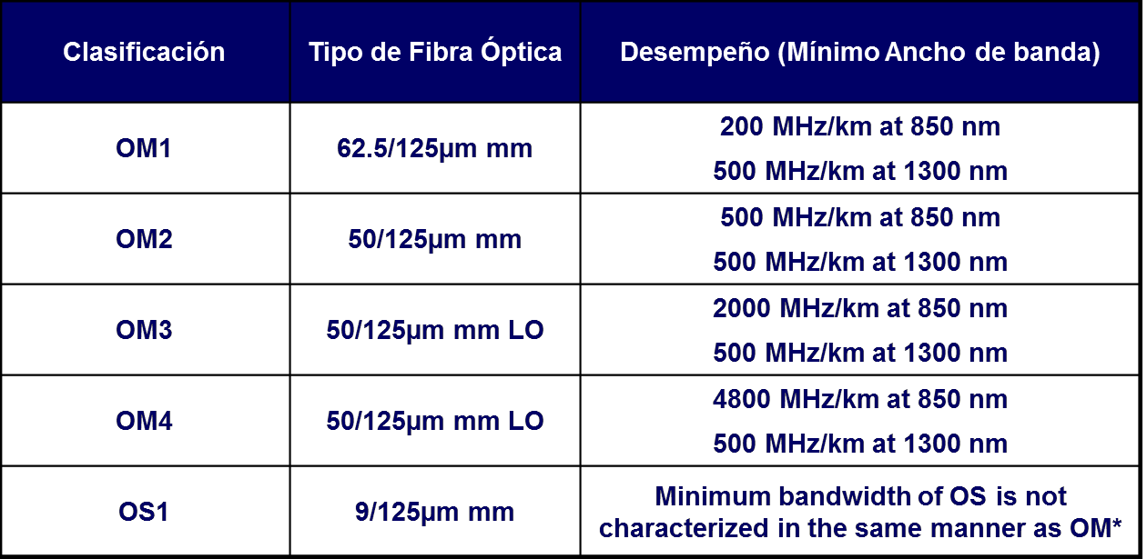
ANCHOS
DE
BANDA
NOTA: El ancho de banda especificado es Ancho de Banda en Desbordamiento, las medidas de ancho de banda
efectivo EMB no se especifican de acuerdo a la TIA para OM1 y OM2, para OM3 es 2000MHz/km a 850nm, OM4 aun no se ha determinado.

Slide 16
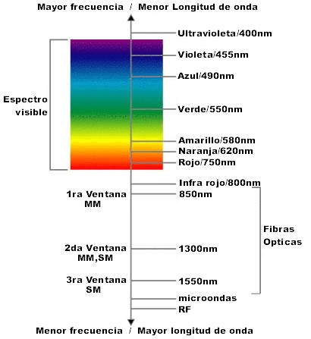
ESPECTRO FO
¿Qué tipo de luz se transporta? >→ Longitud de onda

Slide 17
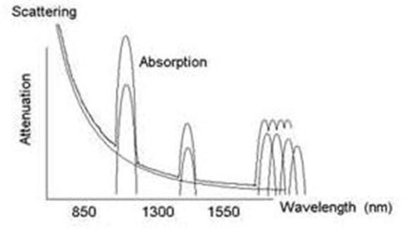
VENTANAS DE OPERACIÓN DE FO
• Multimodo →
Primera Ventana: 850 nm
Segunda Ventana: 1300 nm Segunda Ventana: 1310 nm Tercera Ventana: 1550 nm
• Monomodo →

Slide 18
VENTANAS DE OPERACIÓN DE FO

Slide 19
FO OM5

Slide 20

NORMAS: EIA/TIA 568-C.3 ---> D3

Slide 21
ANSI/TIA/EIA 568-C.3
✓ 568C: Estándar para el Cableado de Telecomunicaciones Genérico para instalaciones de
Clientes.
✓ Define el desempeño de componentes de fibra óptica.
✓ Adopta la nomenclatura de ISO para clasificación de la fibra óptica según su desempeño:
OM1, OM2, OM3, OS1 y OS2.
✓ Se define la polaridad para la instalación de la fibra óptica.
✓ Incluye conectores de alta densidad MTP y MPO.
✓ Se genera el código de colores para conectores y adaptadores.

Slide 22
ANSI/TIA/EIA 568-C.3.
Contenido
✓ Optical Fiber Cable
• Inside plant, indoor-outdoor, outside plant, drop cable
• Wavelength specification
• Attenuation, overfilled modal bandwidth –length, and effective modal bandwidth -
length
• Connecting hardware and adapters
✓ Duplex and array
• Keying and fiber positions
• Identification
✓ Patch Cords and Fiber Transitions
✓ Annex A: Connector performance specifications

Slide 23
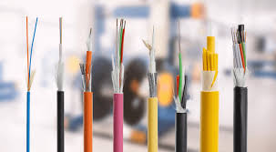
TIPOS DE FIBRA ÓPTICA

Slide 24
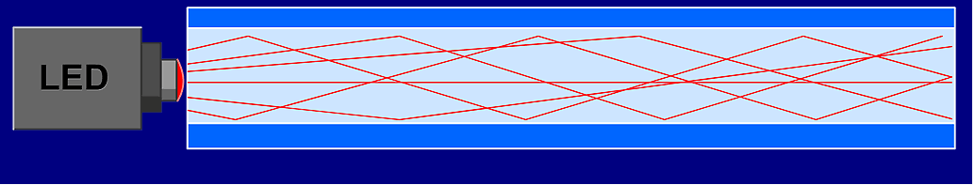
FIBRA MULTIMODO
✓ La luz se dispersa en numerosos caminos o modos.
✓ Fuente de luz: LEDs. VCSEL para optimizadas
✓ Diámetros comunes del núcleo: 50 y 62,5 micrones.
✓ Diámetro del recubrimiento de 125 micrones.
✓ Para distancias inferiores a 900 metros.
✓ Fibras OM1, OM2, OM3 y OM4.

Slide 25
FIBRA MULTIMODO

Slide 26

FIBRA MONOMODO
✓ La luz se transmite por solo un camino o modo.
✓ Fuente de luz: LASER.
✓ Diámetro del núcleo: Entre 8.3 a 11 (depende del fabricante).
✓ Diámetro del recubrimiento: 125 micrones.
✓ Menor atenuación y alta velocidad de transmisión frente a la fibra multimodo. Se utiliza para
grandes distancias.
✓ No se puede emplear para cableado horizontal.
✓ Fibras OS1 y OS2.

Slide 27


FIBRA DE BAJO PICO DE
AGUA (OS2)
El pico de agua es un efecto que ocurre cuando se emplea una longitud de onda cercana a
los 1383 nm, donde la luz es absorbida significativamente por las moléculas de agua que
quedan como impurezas en el proceso de fabricación de la fibra (iones OH).
Para operar a dichas longitudes, se requiere que la fibra sea ZWP (zero water peak).

Slide 28
RESUMEN TIPOS DE
FIBRA

Slide 29
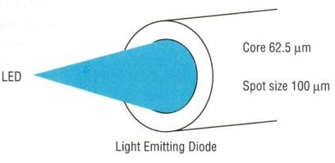
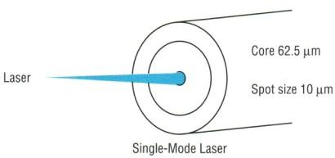
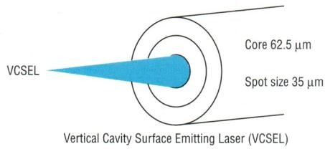
TIPOS DE FUENTES

Slide 30
TIPOS
DE
CHAQUETAS
ÓPTICA
DE
FIBRA
Marking Description Application
Nonconductive
OFNP optical fiber plenum
cable
Plenum Spaces
fiber plenum cable
OFCP
Conductive optical
Nonconductive
OFNR optical fiber riser
cable
Vertical Shafts
fiber riser cable
OFCR
Conductive optical

Slide 31



TIPOS DE CHAQUETAS DE FIBRA
ÓPTICA
Cables Armados. Para ambientes que requieran protección mecánica del cable.
Cables de interior/exterior. Con propiedades especiales para soportar
temperaturas y rayos ultravioletas, cumplen con requisitos del NEC en cuanto a comportamiento frente a incendios.
Cables para Planta Externa. Para ambientes externos, regularmente son
Loose Tube.

Slide 32
CONSTRUCCIÓN CABLES DE F.O.
Video

Slide 33
TIPOS
DE CONSTRUCCIÓN CABLES DE F.O.
DE

Slide 34
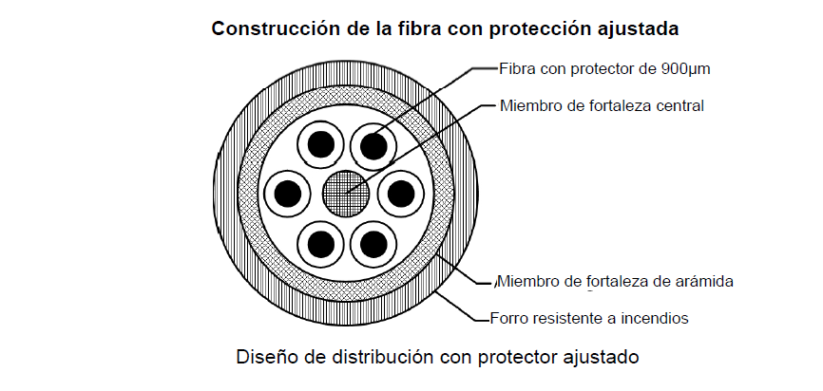
TIPOS DE CONSTRUCCIÓN DE CABLES DE FIBRA ÓPTICA.
Fibra Tight Buffer: El recubrimiento en PVC es ajustado al recubrimiento primario de la fibra.
Fibra de uso interior.

Slide 35
TIPOS
DE CONSTRUCCIÓN CABLES DE F.O.
DE

Slide 36
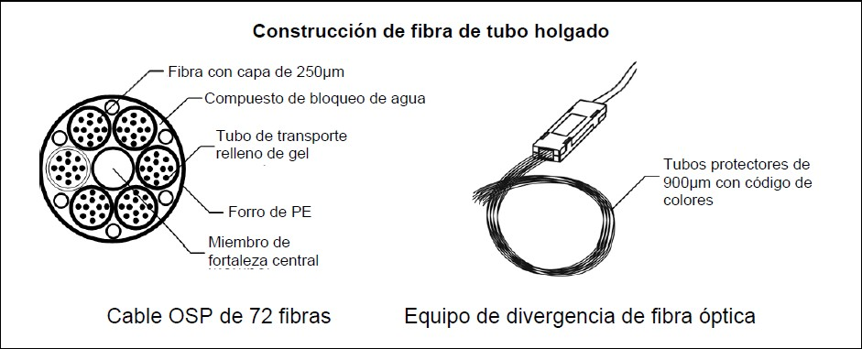
TIPOS
DE CONSTRUCCIÓN CABLES DE F.O.
DE
Fibra Loose Tube o de Tubo Holgado: Los hilos de fibra se encuentran en un tubo plástico de manera
holgada. Fibra de uso exterior.
Se debe utilizar un Fan Out para conectorizar o se debe realizar fusión con pigtail.
Video

Slide 37
CONSIDERACIONES PARA
SELECCIONAR EL TIPO DE
FIBRA
✓
Utilice Tight Buffer para tendidos internos, si el cable es dieléctrico, no se
requiere conexión a tierra.
✓
Utilice Loose Tube para fibra exterior:
a)
Si es aérea, deberá ser autosoportada.
b)
Si es subterránea, tenga en cuenta capacidad de llenado del tubo y use cable
armado para protección mecánica contra roedores (Se debe conectar a tierra).
c)
Si se entierra directamente, use cable armado (se debe conectar a tierra).

Slide 38
CONSIDERACIONES PARA
SELECCIONAR EL TIPO DE
FIBRA

Slide 39
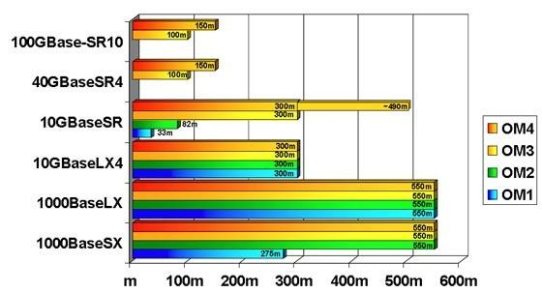
APLICACIONES

Slide 40
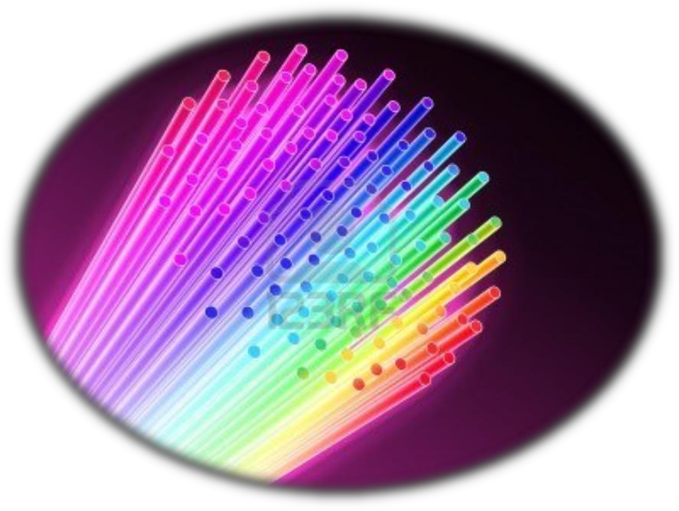
CÓDIGO DE COLORES

Slide 41
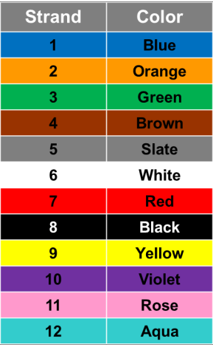
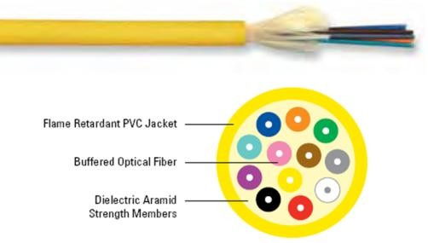
CÓDIGO DE COLORES DE FIBRA
ÓPTICA

Slide 42
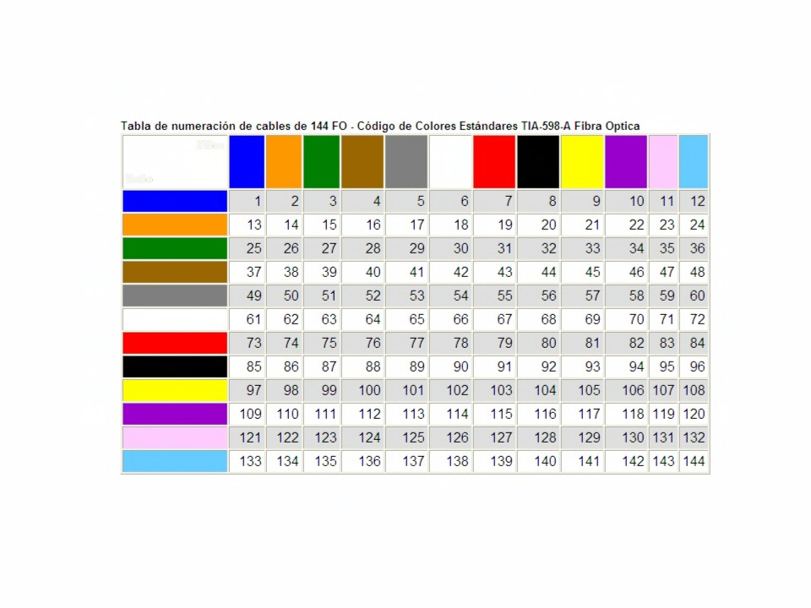


Slide 43

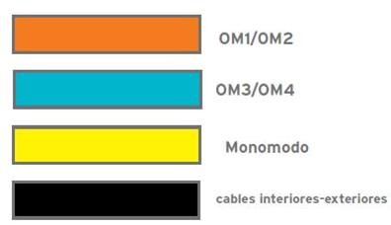
CÓDIGO DE COLORES Chaqueta de Fibra Óptica

Slide 44
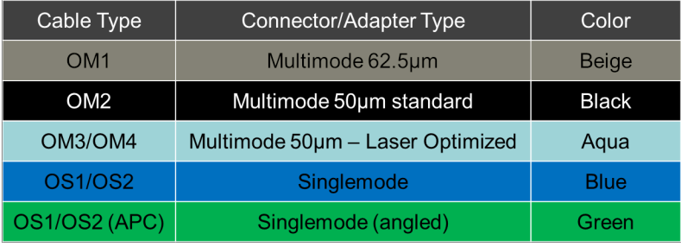
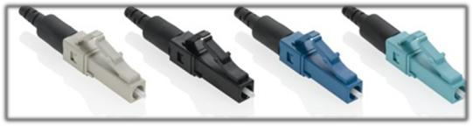
CÓDIGO DE COLORES PARA CONECTORES

Slide 45
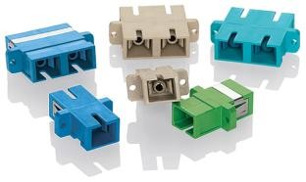
CONECTORES Y ADAPTADORES

Slide 46
CONECTORES

Slide 47
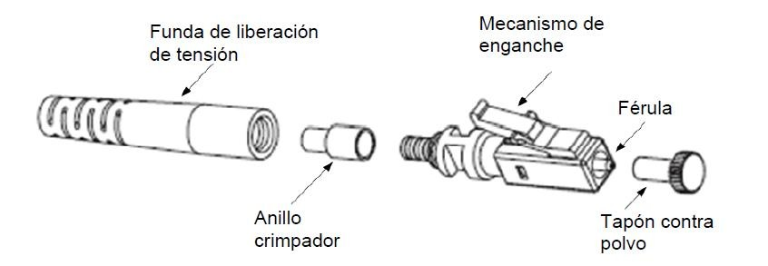
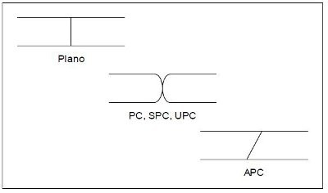
COMPONENTES
Conector
Componentes:
Tipos de pulido:

Slide 48
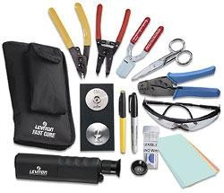
TIPOS DE CONECTORES según
tipo de terminación
✓ Pre-Pulidos. Se requiere el VFL y el cortador de F.O. (FastCam).
Disponible en ST, SC y LC.
✓ Epóxicos. Se requiere uso de elementos para pulir y adhesivo. (FastCure).
Disponible en ST, SC, LC y FC.
✓ Terminación Mecánica. Reutilizables. Se requiere pulido en campo.
(Thread-lock)

Slide 49
TIPOS DE CONECTORES según
tipo de terminación

Slide 50



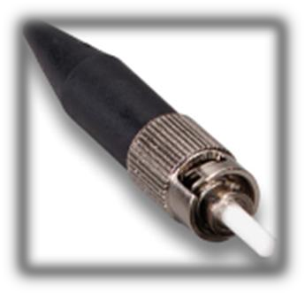
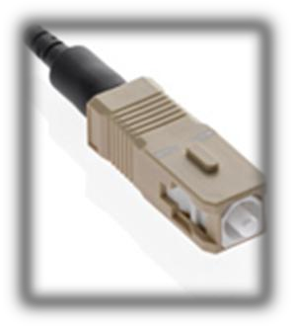
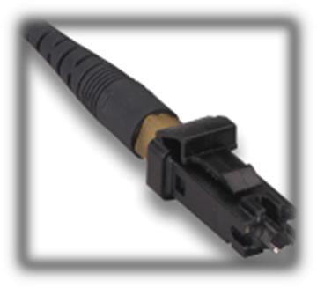
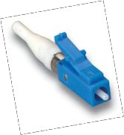
TIPOS DE CONECTORES
forma El conector de punta recta (ST) ofrece pérdida moderada, pero no es considerado un conector de extracción o a
prueba de manipulación excesiva.
Según
✓
✓
El conector de abonado (SC) ofrece pérdida moderada y es
considerado un conector de extracción y a prueba de manipulación excesiva. En la TIA se recomienda para nuevas instalaciones el conector SC dúplex.
✓
Los conectores de factor de forma pequeña (Small Form Factor- SFF) admiten conectores de alta densidad en paneles de interconexión y puertos de equipos.
El conector de enganche (LC) y el conector registrado de
transferencia mecánica (MTRJ) son conectores de forma
pequeña.
MTRJ
LC

Slide 51
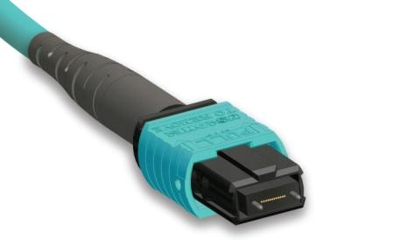
CONECTORES DE ALTA
DENSIDAD
s.
MTP: presión para terminación de múltiples fibras
.
MPO: presión de múltiples fibras
Conectores que permiten 12 o 24 hilos de fibra en una sola unidad. Se utilizan principalmente en centros de datos y aplicaciones de 40 y 100Gbps.

Slide 52

CONSIDERACIONES PARA
SELECCIONAR EL CONECTOR
✓ El conector recomendado es el SC. Si necesita alta densidad utilice LC.
✓ El rendimiento de MT-RJ es inferior al SC y LC.
✓ La tendencia del mercado se orienta hacia el conector LC.
✓ En las familias Tread Lock y Fast Cure se pueden usar conectores de
Monomodo para Multimodo. No al contrario.
✓ Para Conectores MT-RJ y FastCAM, el conector debe coincidir exactamente
con la fibra instalada.

Slide 53
Nuevos conectores

Slide 54
Nuevos conectores

Slide 55
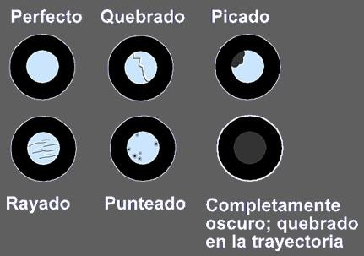
INSPECCIÓN DEL PULIDO

Slide 56
¿Cómo se conectoriza?

Slide 57
¿Cómo se conectoriza?

Slide 59
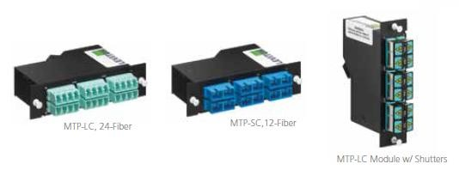
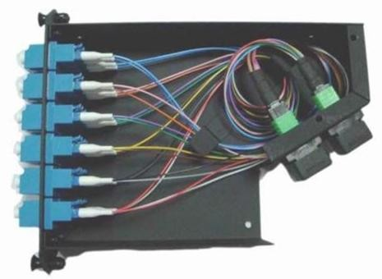
TIPOS DE ADAPTADORES PARA
ALTA DENSIDAD

Slide 60
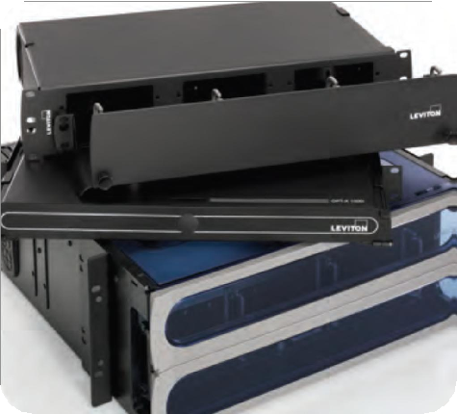
BANDEJAS DE FIBRA ÓPTICA

Slide 61
BANDEJAS DE FIBRA ÓPTICA

Slide 62
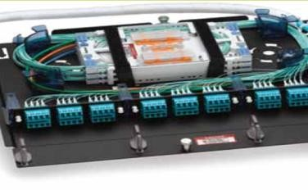
CÓMO ARMAR UNA SOLUCIÓN
DE CONECTIVIDAD DE FO
Bandejas Portaempalme
(depende del número de hilos)
F.O
Placas Adaptadoras (depende del tipo de conector, tipo de fibra y número de hilos)
Encerramiento (depende del tipo de montaje y cantidad de hilos)

Slide 63
GENERALIDADES
✓ Los gabinetes de fibra óptica y los paneles de interconexión pueden ofrecerse vacíos o
precargados con adaptadores de fibra óptica. Las cajas también pueden estar diseñadas para alojar bandejas de empalmes.
✓ Los paneles de interconexión de fibra óptica descargados o vacíos son los más
comúnmente empleados, ya que se adecuan a las necesidades del usuario.
✓ Los paneles de interconexión de fibra óptica están diseñados principalmente para usarse en
gabinetes y racks estándar de 19 pulgadas aunque también se encuentran disponibles cajas y paneles de interconexión montados en pared.

Slide 64
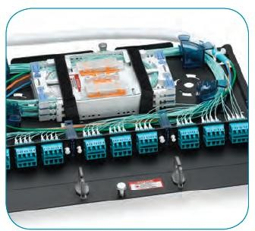
CÓMO
SE
ARMA UNA BANDEJA
✓
Bandeja de rack o de pared de acuerdo a la
necesidad.
✓
Adaptadores del tipo de conector
seleccionado. (verificar cuantos recibe la bandeja seleccionada.
✓
Placa vacía si se requiere.
✓
Pigtails si se realizará fusión.
✓
Si se realizará fusión, debe incluirse
portaempalmes o Splice Tray.
✓
Validar que accesorios se requieren.

Slide 65
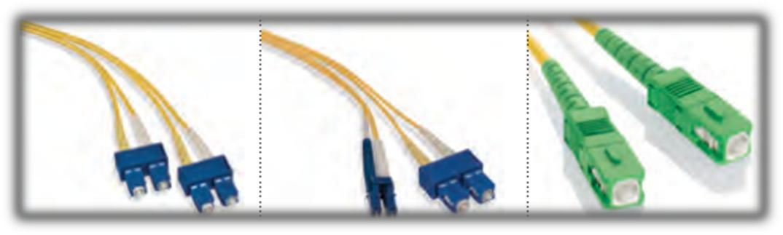
PATCH CORD Y PIGTAILS

Slide 66
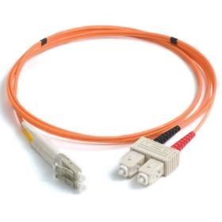

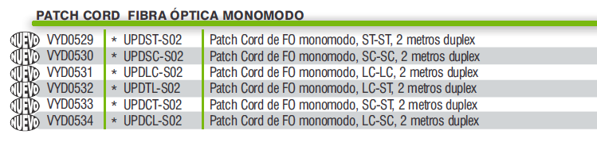
PATCH
CORDs.
Disponibles de 2 y 3 metros
Disponible en FO monomodo o multimodo (OM1, OM2, OM3, OM4)
EXTREMO 1: Disponible en conectores SC, LC, ST, MTRJ
EXTREMO 2: Disponible
MTRJ
en conectores SC, LC, ST,

Slide 67
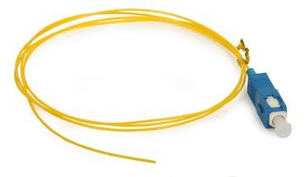

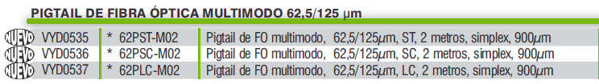
PIGTAILS
Disponibles de 2 y 3 metros
Disponible en FO monomodo o multimodo (OM1, OM2, OM3, OM4)
UNICO EXTREMO: Disponible en conectores SC, LC, ST

Slide 68
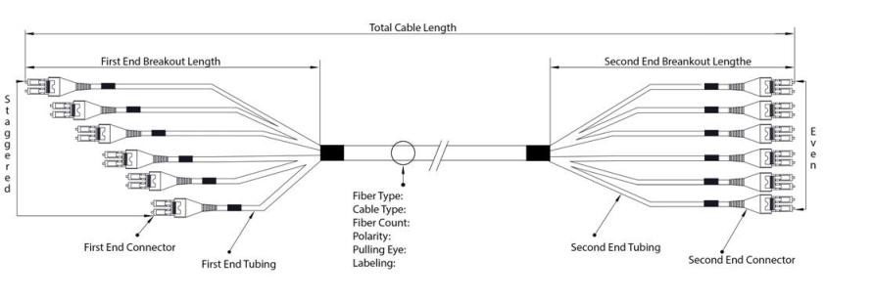
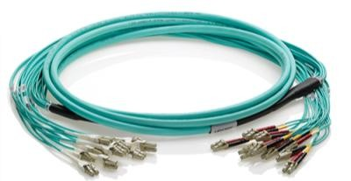

TRONCALES DE FO

Slide 69
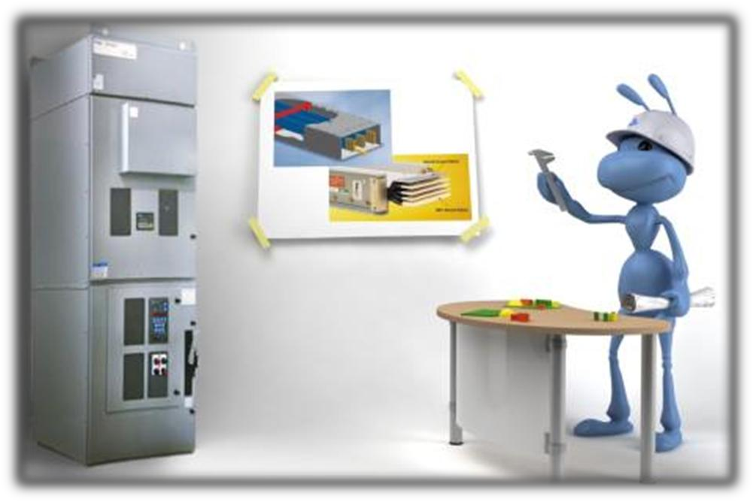
HERRAMIENTAS DE FIBRA
ÓPTICA

Slide 70


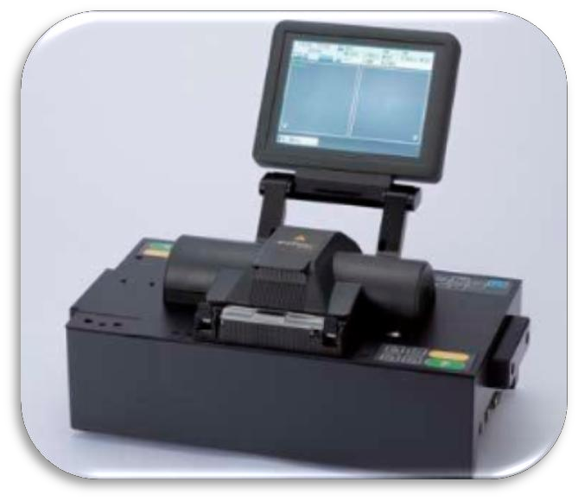




HERRAMIENTAS
✓ FUSIONADORA
✓ Visual Fault Locator

Slide 71


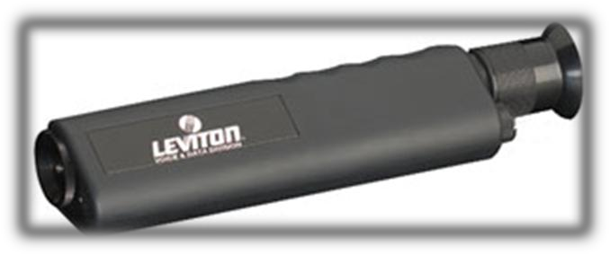

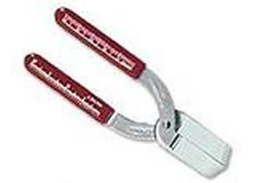
HERRAMIENTAS
PARA
F.O.
✓ MICROSCOPIO:
✓ REMOVEDOR DE BUFFER:

Slide 72
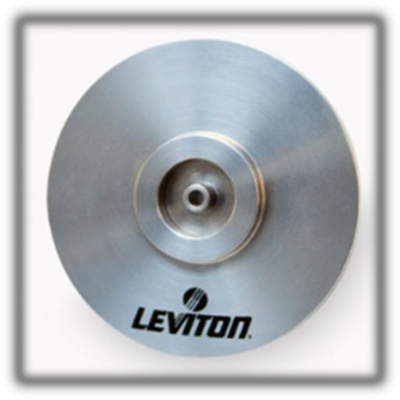



HERRAMIENTAS
✓ DISCOS:
✓ OTDR:

Slide 73


HERRAMIENTAS PARA F.O.
✓ CORTADORA:

Slide 74
TERMINACIÓN FIBRA
• CONECTORIZACIÓN:
Se realiza conexión directa de los conectores de fibra a la fibra.
http://www.youtube.com/watch?v=1Rv68e1w0HI
• FUSIÓN:
Se realiza fusión utilizando una fusionadora y un pigtail.
http://www.youtube.com/watch?v=31n_3IciNUQ

Slide 76

SOLUCIONES DE ALTA VELOCIDAD

Slide 77


Óptica
Paralela
40Gbps: 8 hilos
100Gbps: 20 hilos

Slide 78
SOLUCIONES DE ALTA VELOCIDAD

Slide 79
SOLUCIONES DE ALTA VELOCIDAD

Slide 80
SOLUCIONES DE ALTA VELOCIDAD

Slide 81
SOLUCIONES DE ALTA VELOCIDAD

Slide 82
SOLUCIONES DE ALTA VELOCIDAD

Slide 83
CERTIFICACIÓN

Slide 84
CERTIFICACIÓN

Slide 85
CERTIFICACIÓN

Slide 86
CERTIFICACIÓN

Slide 87
CERTIFICACIÓN

Slide 88
CERTIFICACIÓN

Slide 89
¿PREGUNTAS?
¡Gracias!!

